Slide 1
第16课 抗日战争
北京九中 臧家富

Slide 2
日本
九一八 事变
卢沟桥事变
攻占广州武汉
偷袭珍珠港
无条件投降
1931.9.18
1937.7.7
1938.10
1941.12.7
1945.8.15
局部抗战开始
全面抗战开始
进入相持阶段
加入反法西斯同盟
抗战胜利
中国

Slide 3
一、从局部抗战到全面抗战

Slide 4
东北抗日义勇军
察哈尔民众抗日同盟军
绥远抗战
长城抗战

Slide 5
平汉铁路
宛平城

Slide 6
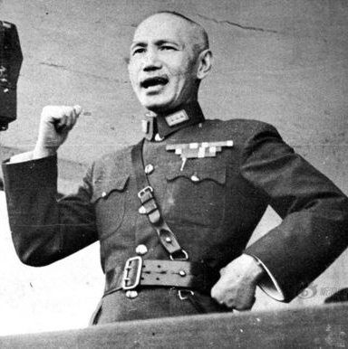
全中国同胞、政府与军队团结起来，筑成民族统一战线的坚固长城，抵抗日寇的侵略！国共两党亲密合作抵抗日寇的新进攻！
抗战初期的毛泽东
如果临到最后关头，便只有拼全民族的生命，以求国家的生存……最后关头一到，我们只有牺牲到底，抗战到底……
蒋介石发表庐山谈话

Slide 7
“如果卢沟桥可以受人压迫强占…… 北平, 就要变成沈阳第二……北平若可变成昔日的沈阳, 南京又何尝不可变成北平!”
1937年7月蒋介石发表庐山谈话

Slide 8
1935年1月国民政府在南京召开军事整理会议，布置整军工作，加大投入构筑国防工事；
1935年蒋介石视察西南各省后，指出“四川应作为复兴民族之根据地”；
1935年将部分兵工厂向川滇转移；
1935年开展国民经济建设运动；成立资源委员会领导工业建设；
1935年11月币制改革，加强对经济的统制：
……

Slide 9
1937.8.22
1937.9.22
1937.10.12
陕北红军
国民党中央通讯社发表《中国共产党为公布国 共合作宣言》
南方红军
八 路 军
新 四 军
国共合作
抗日民族统一战线

Slide 10
二、从全民族抗战到世界反法西斯战争

Slide 11
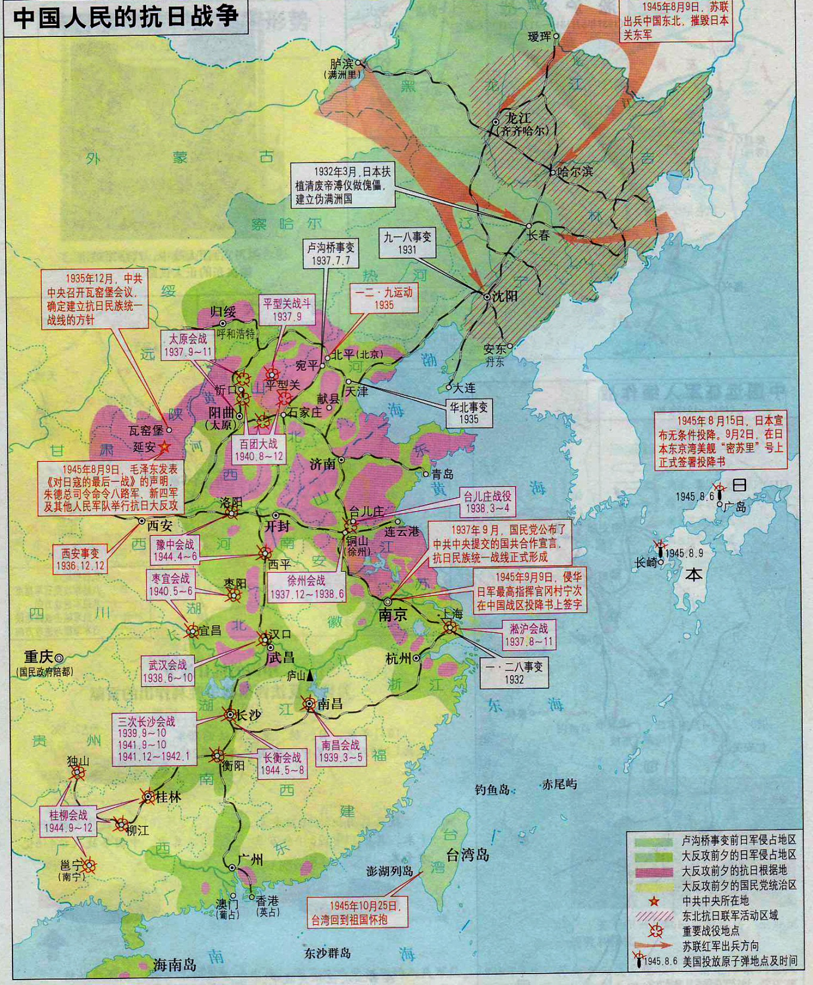
还有滇西部分地区
Notes:
11

Slide 12
国民党抗战
淞沪会战
北平
太原会战
太原会战
徐州会战
徐州会战
武汉会战
南京
重庆
淞沪会战
武汉会战
长沙会战
长沙会战
……
广州

Slide 13
共产党抗战
陕甘宁边区
平型关大捷
华北、华东
华中、华南
百团大战
……

Slide 14
正面战场
淞沪会战
1937.8.13-11中旬

Slide 15
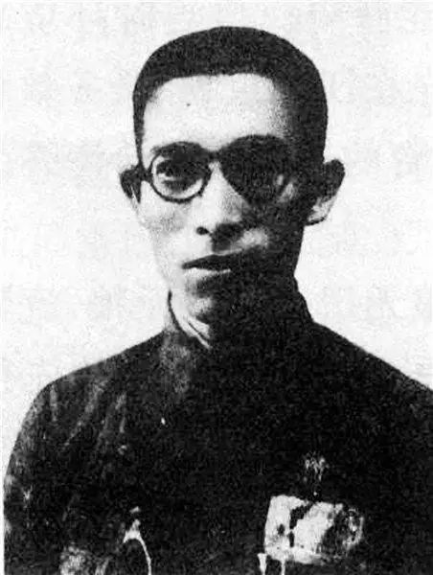
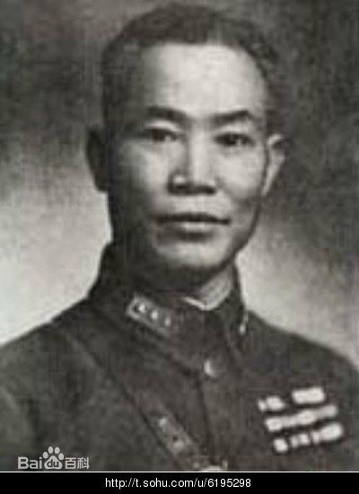
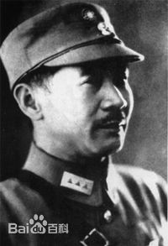
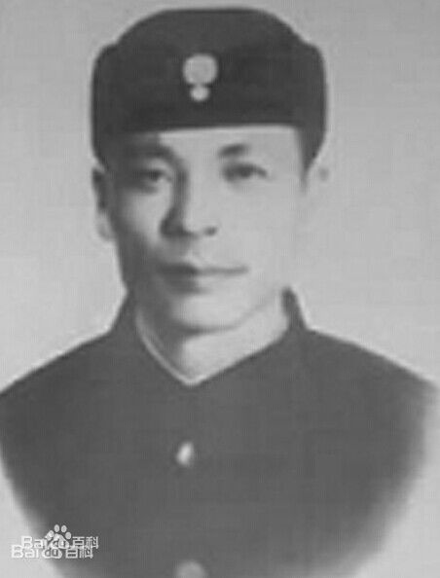
张治中
姚子青
陈 诚
张发奎
谢晋元

Slide 16
敌后战场
百团大战
1940.8-1941.1

Slide 17
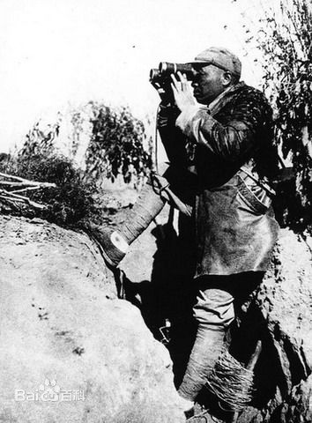
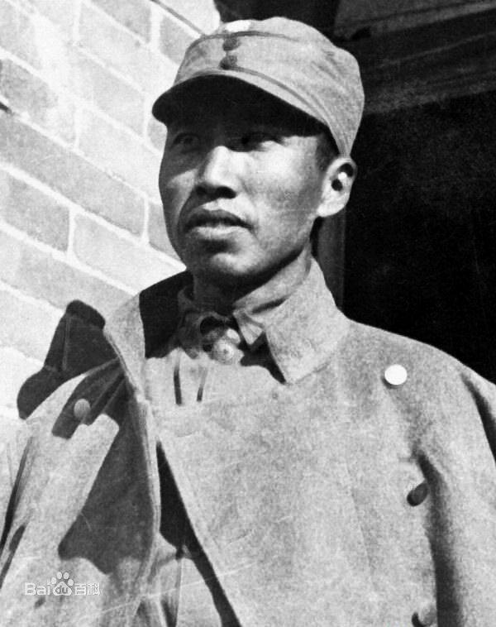
平汉铁路
彭德怀
同蒲铁路
正太铁路
左权

Slide 18
昆明
腊戍
1941年12月26日《中英共同防御滇缅路协定》
1942年1月1日《联合国家宣言》在华盛顿签订
1942年1月3日中国战区成立
仁安羌
同古

Slide 19
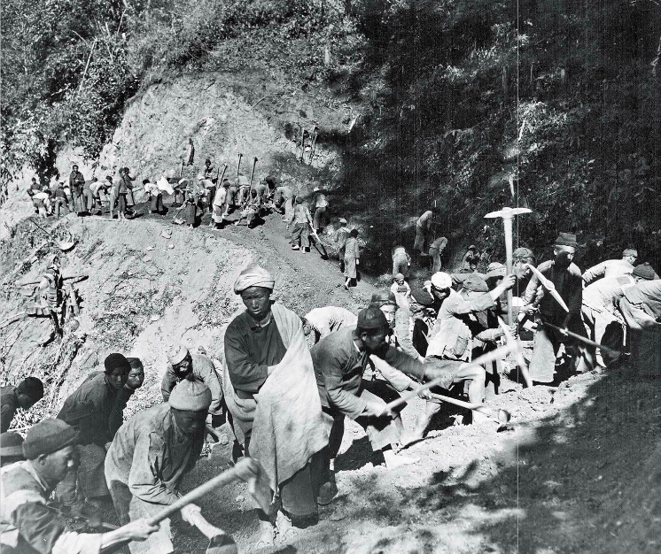
民夫在修建滇缅公路（图片来自网络）

Slide 20
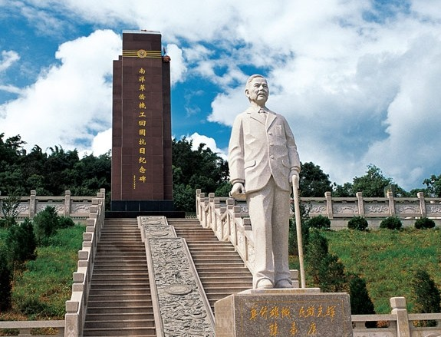
云南畹町南洋华侨机工回国抗日纪念碑

Slide 21
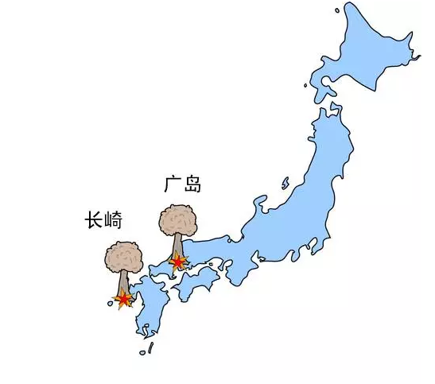
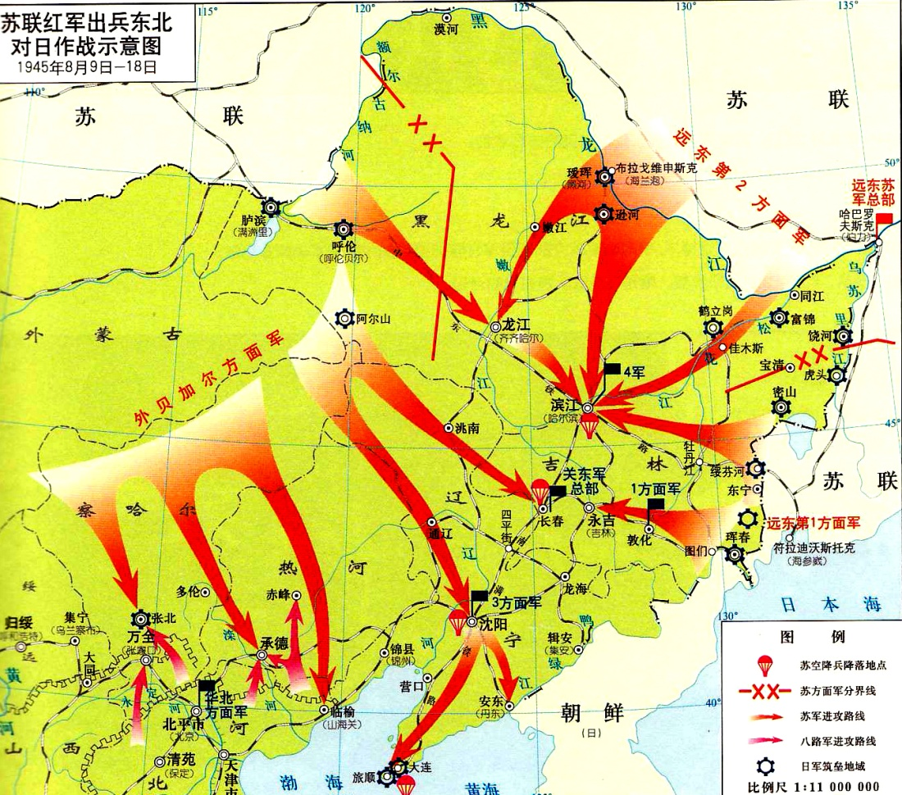
1945年8月6日和9日
1945年8月8日
1945年8月15日日本宣布无条件投降

Slide 22
12月18日夜，日军将被囚于幕府山四五个村的居民和已放下武器的中国军队官兵5.7万余人，用铅丝两个两个绑在一起，排成四路驱至下关草鞋峡，先用机枪扫射，复对未死者用刺刀戳死，最后浇以煤油，纵火焚尸。
《抗日战争时期国民党正面战场抗战》

Slide 23
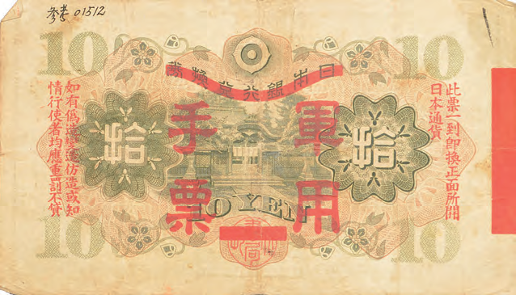
1938年日本发行的军用手票乙号10元票背面
（图片来自《东方博物》第五十四辑）

Slide 24
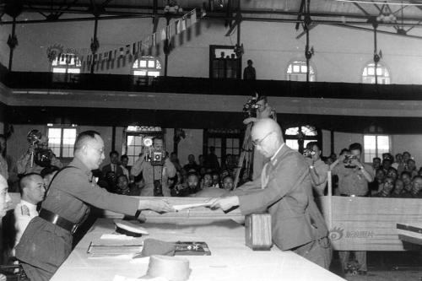
1945年9月9日9时，第二次世界大战中国战区受降仪式在南京中央陆军军官学校大礼堂举行
中国陆军总司令从侵华日军参谋长手中接过日本投降书

Slide 25
三、从百年耻辱到完全胜利

Slide 26
中国人民抗日战争胜利，是近代以来中国抗击外敌入侵的第一次完全胜利。
—— “习近平在中国人民抗日战争暨世界反法西斯战争胜利70 周年纪念大会上的讲话”

Slide 27
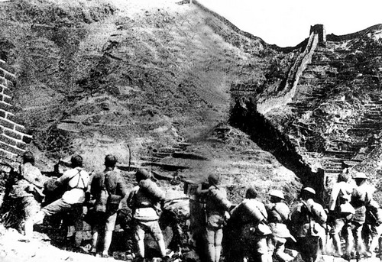
血肉铸长城 忠魂守河山
1933年3月，驻守喜峰口的中国守军第29军在罗文峪布防

